Slide 1
Η ΑΞΙΑ ΤΗΣ ΣΥΝΕΡΓΑΣΙΑΣ

Slide 4
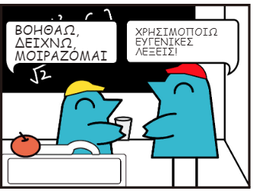

Slide 5
